Slide 1
Wahlunterricht am GGG
Jahrgangsstufe 9
im Schuljahr 2020/2021

Slide 2
Allgemeine Informationen
Wahlunterricht (WU) am GGG

Slide 3
Rechtsgrundlagen
Verordnung zur Änderung von Verordnungen zum verkürzten gymnasialen Bildungsgang G8 vom 20.06.2008, Abl. 7/08 und Abl. 9/11 Umsetzung der VO, Erlass vom 09.09.2008
Beschluss der Schulkonferenz vom 22.05.2014 zur Umsetzung am GGG unter G9
Verordnung über die Stundentafeln für die Primarstufe und die Sekundarstufe I
Mindeststundenzahl: 4 Jahreswochenstunden

Slide 4
Umsetzung am GGG
IKG/MK (erteilt in Klasse 5)
Klassenleiter-Stunden
(erteilt in Klassen 6-10)
Stärkung sozialer Kompetenzen,
Ausbau der Medien- und
Methodenkompetenzen
jahrgangsübergreifende AGs
(Klasse 5 – 10)
WU – jahrgangsbezogen (Klasse 9 und 10)

Slide 5
Jahrgangsbezogener Wahlunterricht
Grundsätzlich:
jahrgangsbezogener WU ist freiwillig
(nach Einwahl verpflichtend)
Einwahl für 2 Schuljahre (Jg. 10: Abwahl möglich, außer bei 3. Fremdsprache!)
Hinweis:
Teilnahme in Jg. 10 nur möglich, falls der Kurs in Jg. 9 besucht wurde (Ausnahme nur nach Einzelfallprüfung möglich)

Slide 6
Jahrgangsbezogener Wahlunterricht
Französisch/Spanisch als 3. Fremdsprache
Sprachzertifikat Englisch -
Cambridge English: First (FCE)
Informatik
Experimentiere mit MINT
Dieses Angebot setzt natürlich eine entsprechende Lehrerversorgung voraus! Zudem gibt es eine Mindestteilnehmerzahl!

Slide 7
Jahrgangsbezogener Wahlunterricht
Die dritte Fremdsprache wird 3-stündig erteilt (die übrigen Fächer 2-stündig).
Der Unterricht in der 3. Fremdsprache oder in Informatik kann in der Oberstufe fortgesetzt werden (ggf. als Pflichtfremdsprache, Abiturprüfungsfach).
Die Wahl einer 3. Fremdsprache verpflichtet zu einer Teilnahme über zwei Jahre!

Slide 8
Jahrgangsbezogener Wahlunterricht
Bewertung
3. Fremdsprache (Französisch/Spanisch):
Note 1 bis 6
(gleicher Status wie Nebenfächer)
Alle anderen Fächer:
Note 1 bis 3, sonst „teilgenommen“

Slide 9
Einwahl „jahrgangsbezogener WU“
Wahl wird vom 20. – 24. April 2020 online über PrOWaLuS+ durchgeführt
Auch wer keinen WU belegen will, muss dies per Einwahl bestätigen.
Es gibt die Möglichkeit, eine Erstwahl / Zweitwahl / Drittwahl anzugeben.
Nach Abschluss der Einwahl die Einwahlbestätigung ausdrucken, von Eltern/Sorgeberechtigtem unterschreiben lassen und über die Klassenleitungen Frau Bechtold-Zwiener zukommen lassen
Rückmeldung/Einteilung vor den Sommerferien über Aushang und per E-Mail
Zuordnung für ein Schuljahr verbindlich

Slide 10
Wahlunterricht Französisch/Spanisch 3. FS

Slide 11
3. Fremdsprache (Französisch/Spanisch)

Slide 12
3. Fremdsprache (Französisch/Spanisch)
3 Stunden pro Woche
2 Klassenarbeiten pro Halbjahr
Bewertung von Noten 1 - 6
Zügiges Fortschreiten
Fortführung der 3. FS in der Oberstufe (bei genügender Teilnehmerzahl)
Möglichkeit des Erwerbs der DELF- und
DELE-Zertifikate

Slide 13
Wahlunterricht Englisch Cambridge EnglisH: First (FCE)
Vorbereitung auf die Sprachzertifikate
der University of Cambridge:

Slide 14
Cambridge English: First (FCE)
Warum Cambridge English?
International anerkannte Sprachprüfungen, zusätzliche Qualifikation
Herausforderung für alle, die Spaß am aktiven Umgang mit der englischen Sprache habe
Schulung in den prüfungsrelevanten Bereichen: Reading and Use of English, Writing, Listening, Speaking

Slide 15
Cambridge English: First (FCE)
Organisation und Ablauf?
Anschaffung des Lehrwerks: Complete First for Schools, Student‘s Book with answers,
Cambridge University Press/
Klett-Verlag
ISBN 978-3-12-535128-8
€ 36,50
Teilnahme am zweistündigen Kurs über zwei Schuljahre
pro Halbjahr ein schriftlicher Test

Slide 16
Cambridge English: First (FCE)
Organisation und Ablauf?
Ablegen der Prüfung im Sommer 2022 (am Ende der Jahrgangsstufe 10) freiwillig
Prüfung an einem Samstag, meist am GGG möglich
Kosten für die Prüfung
ca. 220,- €

Slide 17
Wahlunterricht Informatik
Mehr als Apfelmännchen und Mäuseklavier

Slide 18
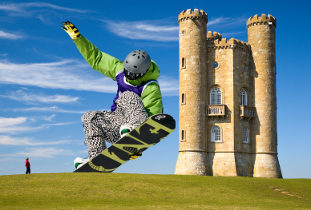
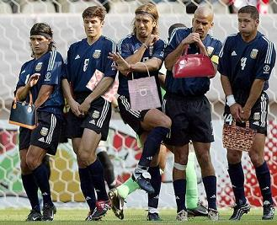
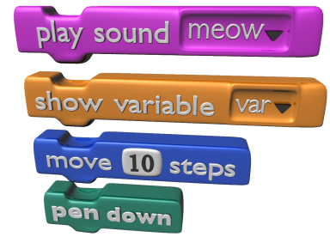
Wahlunterricht Informatik
Jahrgangstufe 9 - Inhalte
Grafiken, Bild- und Videoverarbeitung
Umgang mit Daten → Datenschutz
HTML - Einführung in die Webseitenentwicklung
Einführung ins Programmieren (Scratch)

Slide 19
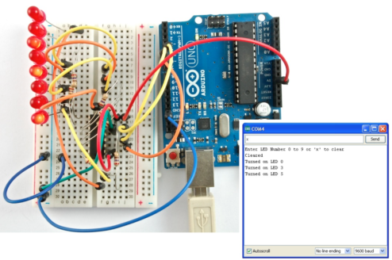
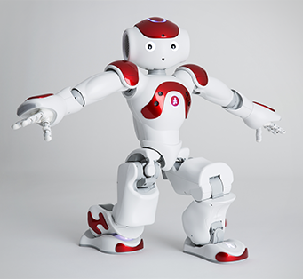
Wahlunterricht Informatik
Jahrgangstufe 10 – Inhalte
AppInventor → Erstellen von Android Apps
Arduino → Programmierung eines Mikrocontrollers
NAO – Roboterprogrammierung

Slide 20
Wahlunterricht Informatik
Jahrgangstufe 10 – Inhalte
Arduino → Beispiel einer Ampelschaltung an einer Straße mit Fußgängerampel (GGG – Youtube Video)

Slide 21
Experimentiere mit MINT
Naturwissenschaftlicher Unterricht – einmal anders…

Slide 22
Experimentiere mit MINT
Physik
Chemie
Biologie
Technik
Umwelt
Alltag
MINT

Slide 23
Experimentiere mit MINT
Farben
Ernährung/
Gesundheit
Alltag/ Umwelt
Kosmetik/ Parfum
Lebens-mittel
Eigene Ideen
Energie
MINT

Slide 24
Experimentiere mit MINT
Energie
„Licht, Feuer, Brände und Explosionen“
MINT in meinem Alltag
Waschmittel und Seifen
Lebensmittel
Die Wunder der Welt
Alchemie
Wie werden Lebensmittel „hergestellt“?
Mein Körper und ich
Gesunde Ernährung, ausgewogene Ernährung
Optik
"Rund um die Milch"
Farbstoffe/ Fluoreszenz
„Wunderversuche“
Chemie und Umwelt => „EnRoads-Programm“
Elektrizität
Kosmetik
Die Welt der Nährstoffe
Akustik

Slide 25
Experimentiere mit MINT
Beispiele zum Thema:
Licht, Feuer, Brände und Explosionen:
A
Spektrum des Lichts
Aufbaus des Auge/ Sezieren Schweineauge
Flammenfärbungen
Kerzen und Wunderkerzen
Wie entsteht Feuer?/ Was kann brennen?
Wie löscht man Feuer?/ Arten von Feuerlöschern
Mehlstaubexplosion
Thermit-Versuch
Besuch der Feuerwehr

